Slide 1
第三次報告
2022/03/15

Slide 2
Bitwarden OTP的問題
Bitwanden OTP是屬於付費的功能，雖然在功能方面Bitwarden是最齊全的，但這次專題主要是以OTP為基礎，進而提升資訊安全，所以我們最後採用Aegis Authenticator

Slide 3
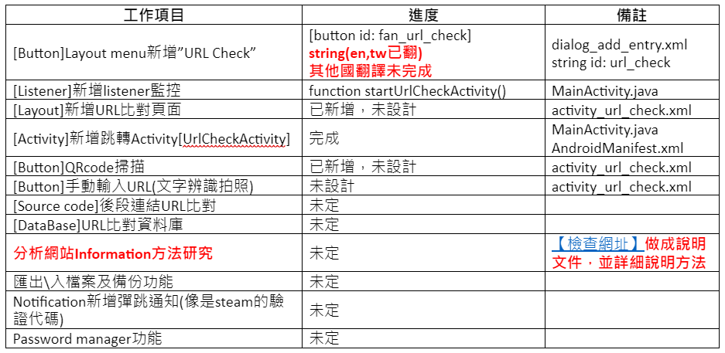
專題工作項目

Slide 4
目前進度
更改App icon
Layout menu新增"URL Check"按鈕(目前只有繁中、日文、簡中語系有正確翻譯，其餘則是以"URL Check替代")
新增URL比對頁面(未設計)
連結按鈕及頁面
新增程式碼UrlCheckActivity.java去控制URL比對頁面上的component

Slide 5
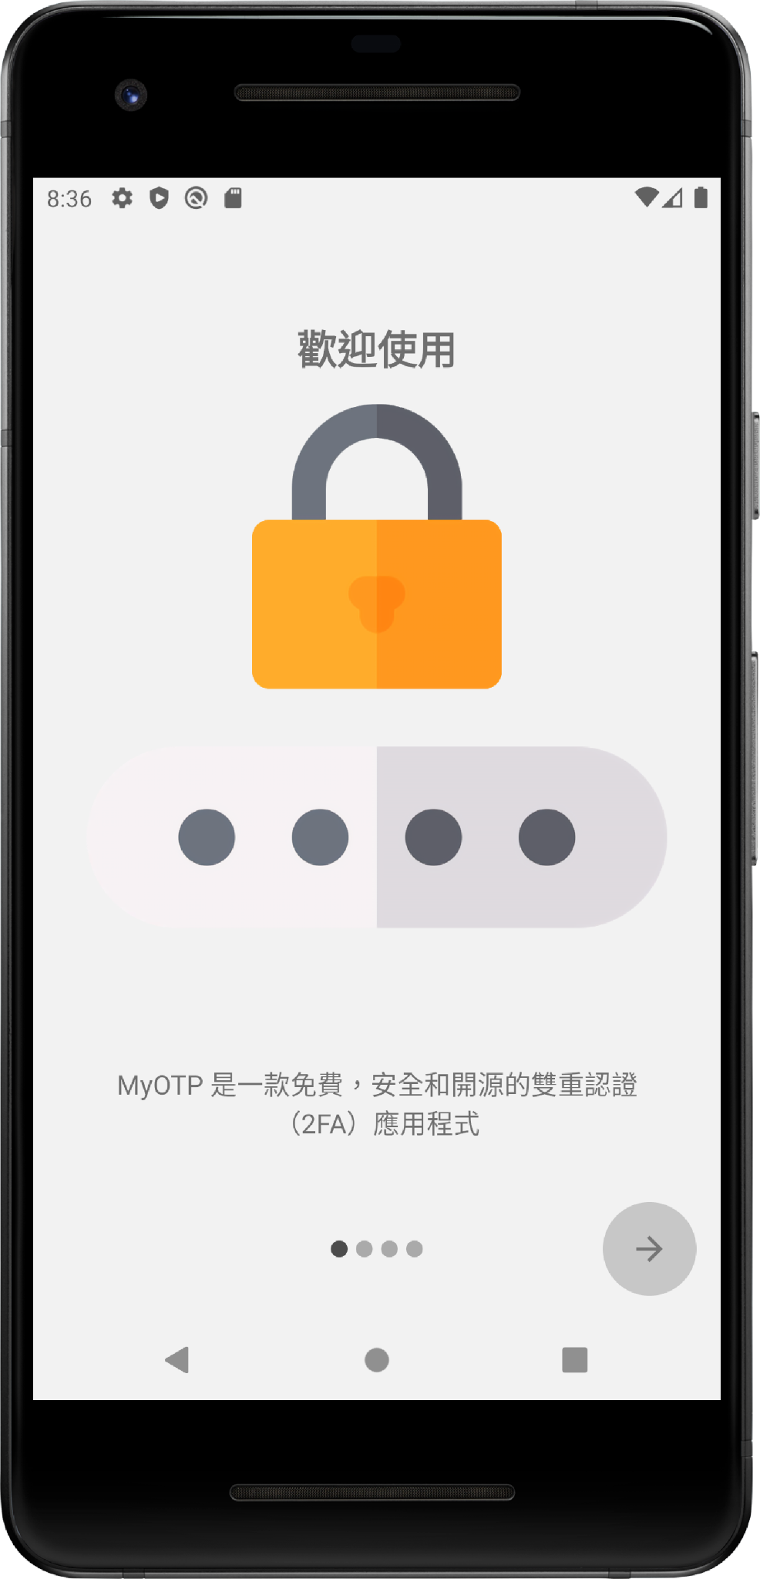
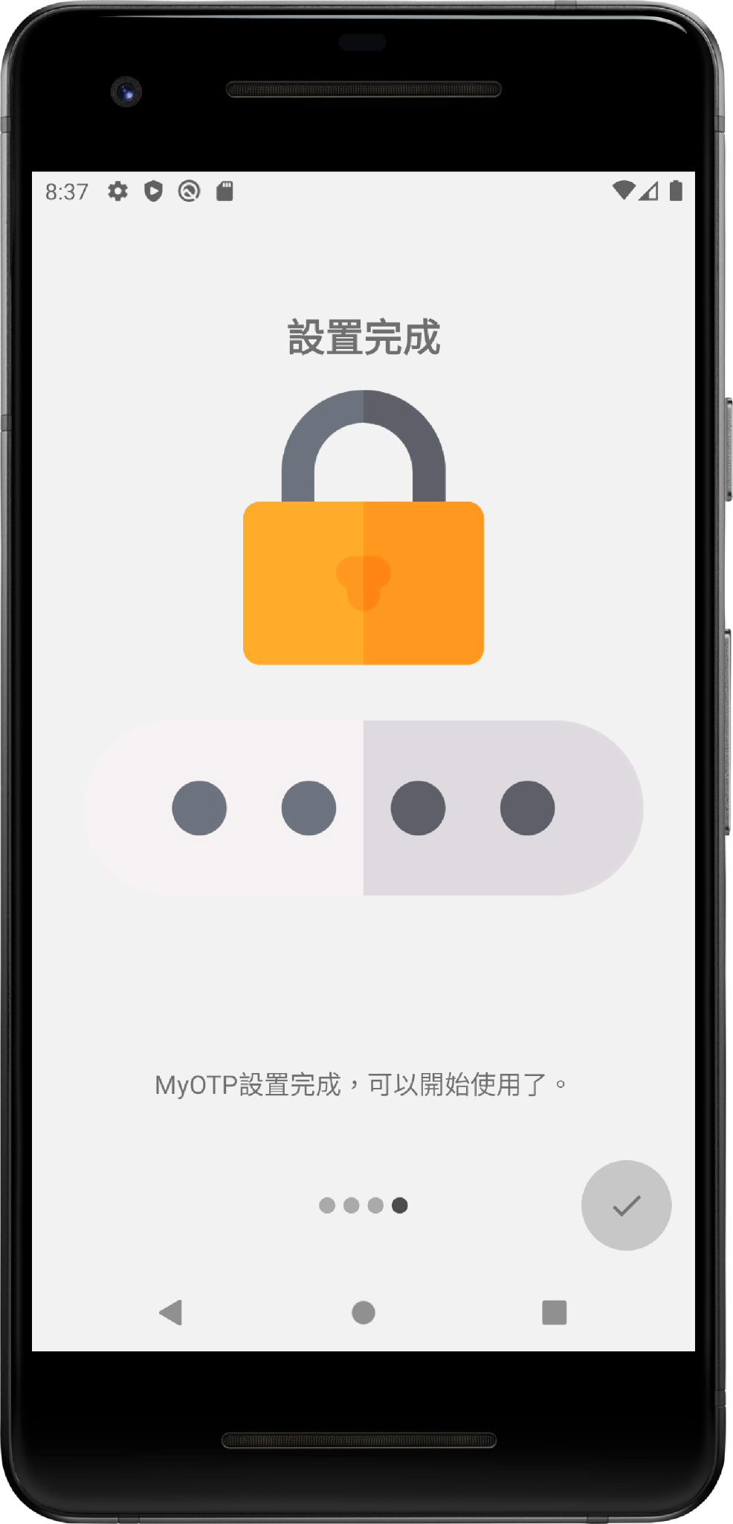
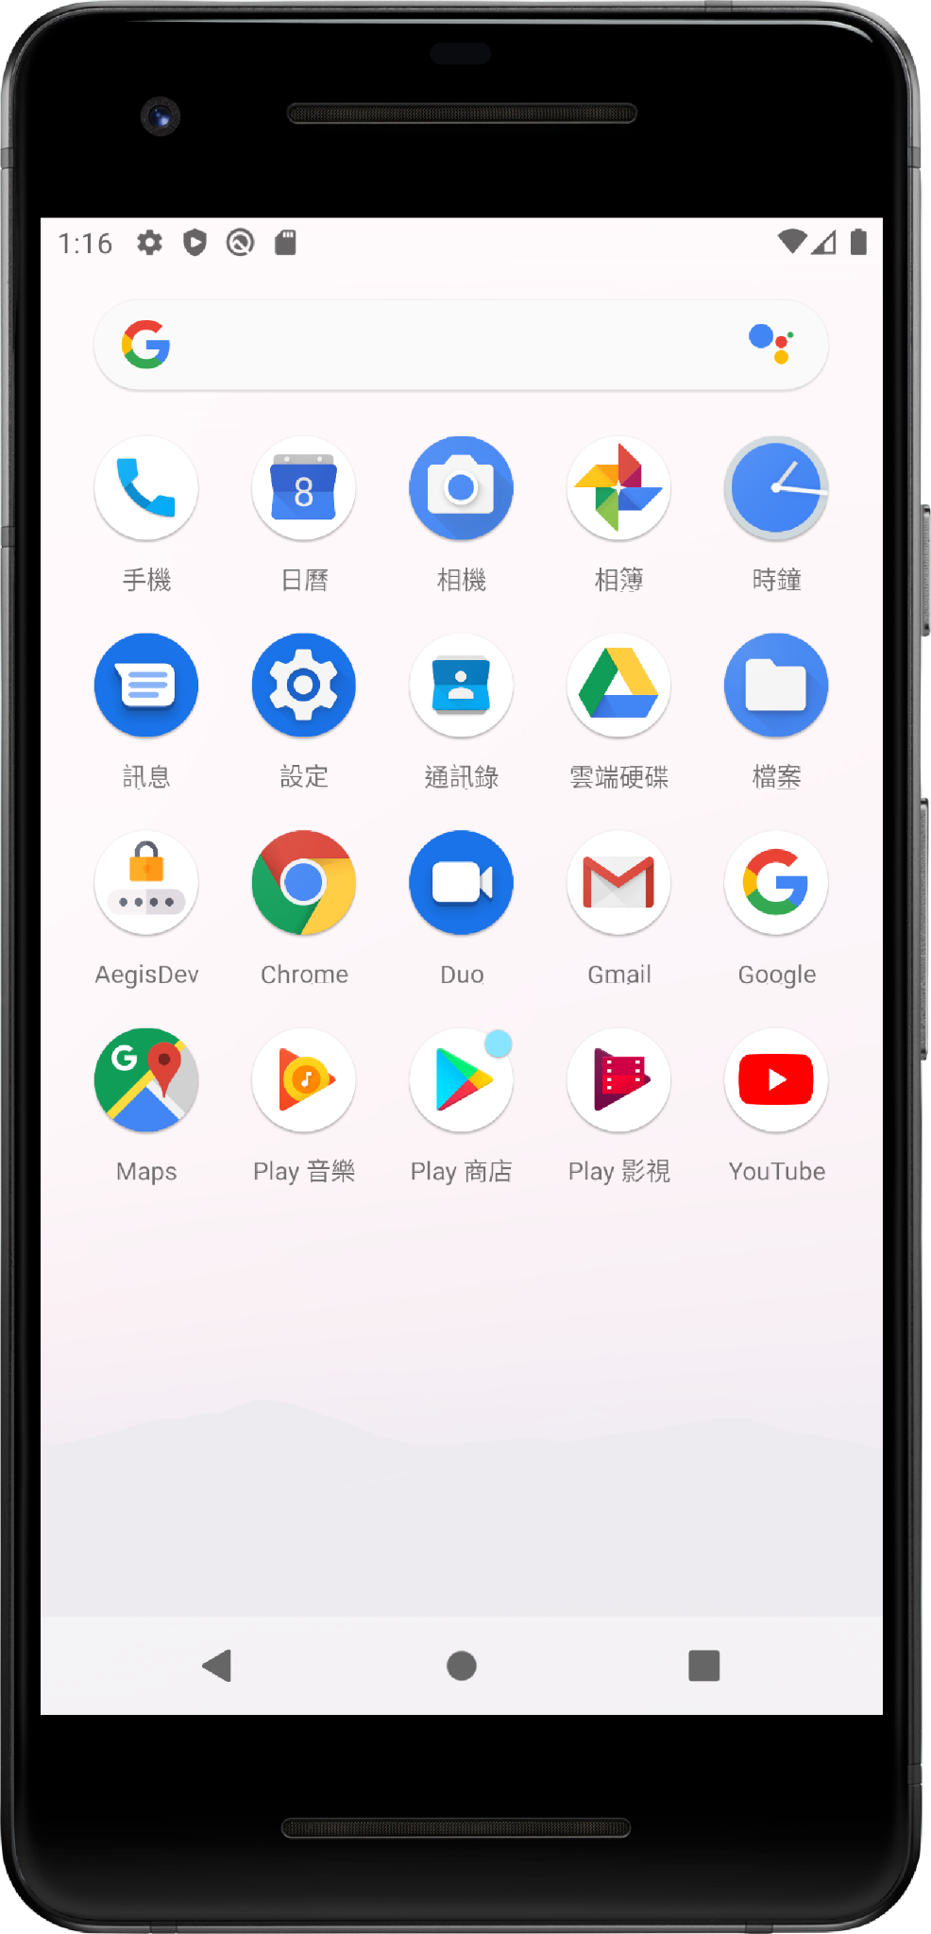
目前進度(icon部分)

Slide 6
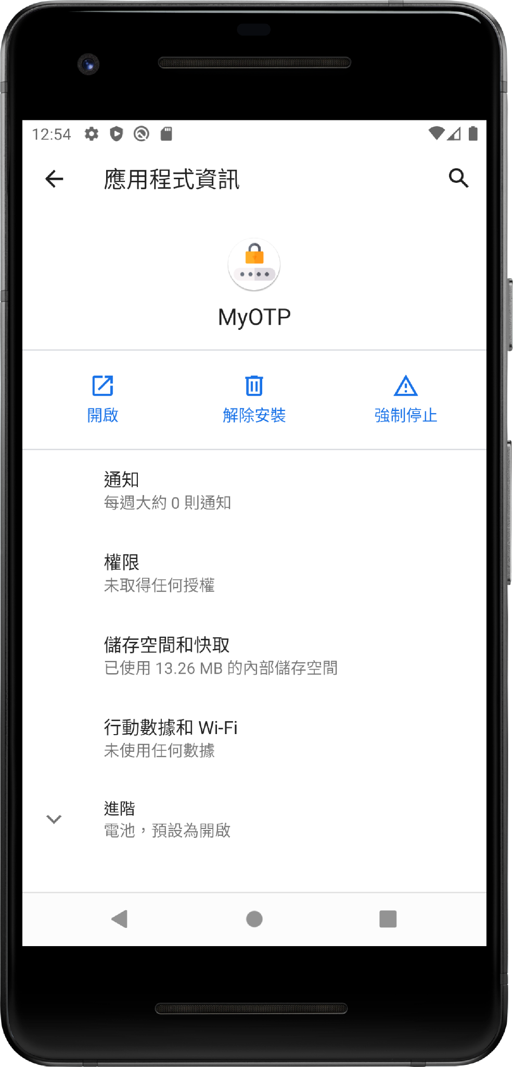
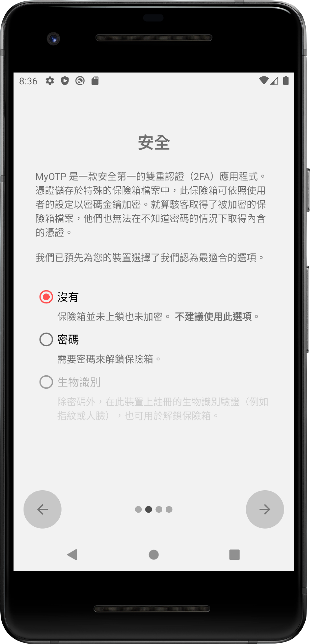
目前進度(icon部分)

Slide 7
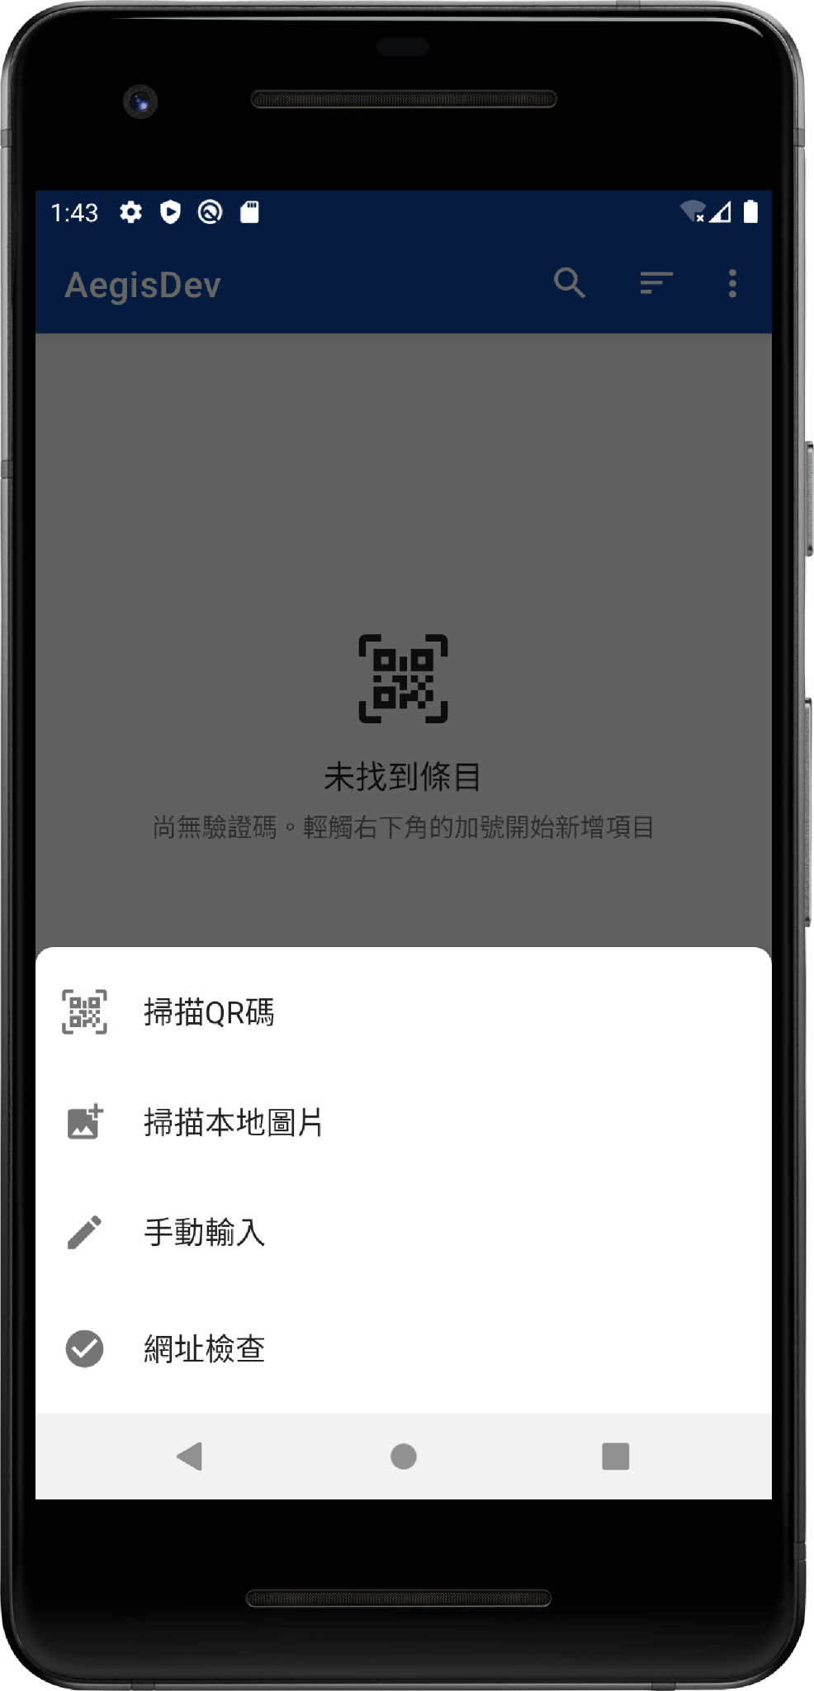
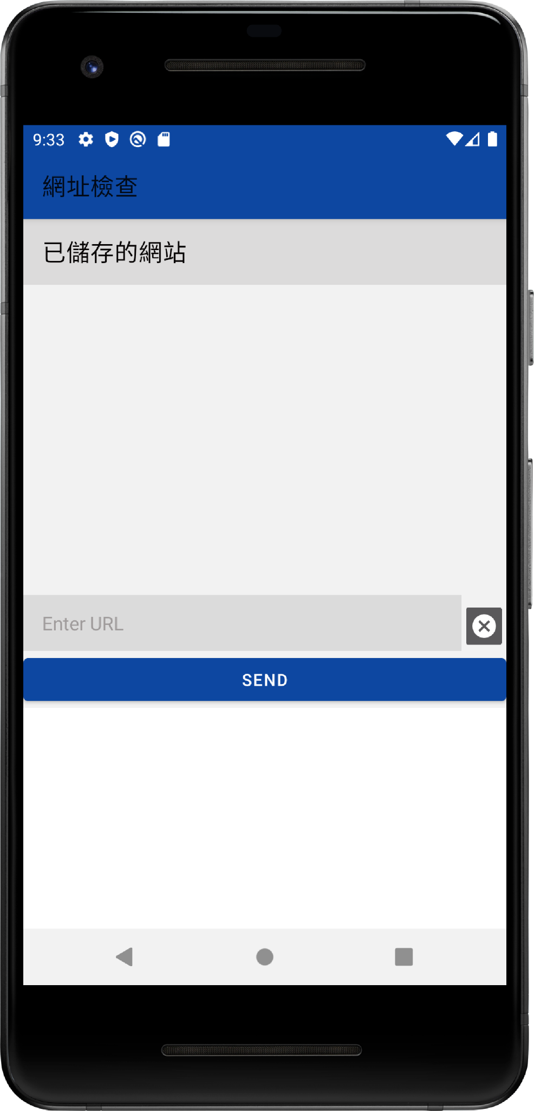
目前進度(Layout部分)
dialog_add_entry.xml(頁面布局)
MainActivity.java(控制程式碼)
activity_url_check.xml(頁面布局)
UrlCheckActivity.java(控制程式碼)
跳轉

Slide 8
網址的組成
http://www.example.com/folder1/index.html?product=123&color=blue#top
通訊協定 ： 如HTTP、HTTPS、FTP等等。
網域則其中可以再細分為三個部分：
子網域名稱
次級域名
頂層網域(TLDs)
路徑 ： 用「/」作為層級或不同目錄的區隔，可能包含目錄、頁面或檔案名稱
查詢 ： 以「?」為開頭與前面的部分分開，後面的參數彼此之間不具階層關係，參數之 間以「&」分隔，參數名稱與值之間再以「=」分開
分段、錨點 ： 通常以#為開頭，當在網址中使用，瀏覽器會直接滾動至插入該名稱錨點的位置
參考文獻：https://www.seoseo.com.tw/article_detail_609.html

Slide 9
Fyduotp - URL的比對原理
在學長所製作的fyduotp是用auto-fill的方式，且比andotp多了一個新頁面，可以選擇URL比對的地方，設計理念是bitwarden。
URL比對的地方分成:
基底網域(Base Domain)
主機(Host)
開始於(Stars with)
規則運算式(Regular expression)
完全相符(Exact)

Slide 10
檢查網址的程式或網站
Bitwarden(程式)
使用Auto-fill
Scamadviser(網站)
是一個免費的網站安全檢測服務，透過150種不同指標來檢查網站是否安全，只需輸入網站即可顯示結果。
除了網站的安全性，還能找出網站的詳細資料，包含擁有者、網域名稱、伺服器、DNS等
https://www.scamadviser.com/
URLVoid (網站)
是一個免費的網站安全檢測服務，只需輸入網站即可還原短網址、檢測網站評價，及掃描網頁安全。
只要輸入網址就會從超過 36個黑名單引擎分析網站是否安全，還有額外的網域資訊，
包含：網域註冊時間、WHOIS 及 DNS 紀錄、ASN、IP 位置、主機位置等。
https://www.urlvoid.com/

Slide 11
Scamadviser判斷依據
利用計算信任分數，判斷標準為正面及負面指標，信任分數會隨著新的數據收集而產生變化。舉例：
正面指標：
人氣：利用Alexa rank判斷
社交媒體活動：是否有活躍的社交媒體帳戶
正面評價：消費者希望在優秀的網站上發表意見
網站性能：網站的速度和技術熟練程度
網站安全：是否具有 HTTPS
負面指標：
位於高風險國家
網站所有權
網站年齡
高風險服務器
電子商務平台

Slide 12
URLVoid判斷依據
完整的 36 個檢索來源，其中有常見的防毒軟體，像是 Avira 小紅傘，還有比較知名的網站防護工具 Web Security Guard、Quttera 等 。

Slide 13
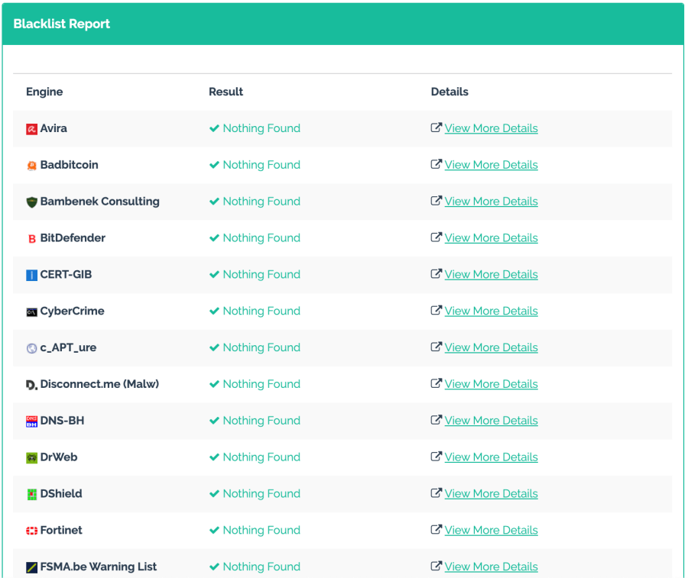

Slide 14
Alexa rank介紹
又稱Alexa Internet，監測全世界所有的網站，不光有網站排名，還包括日不重複造訪人次、日瀏覽量、月不重複造訪人次與月瀏覽量，進一步分析出每個造訪者的日瀏覽、日停留時間等。
檢查網站的方法只需前往官網，輸入想檢查網站的URL，並點擊查找。
https://www.alexa.com/siteinfo

Slide 15
Search Engine Optimization(SEO)
又稱搜尋引擎最佳化，是透過了解搜尋引擎的運作規則來調整網站，以及提高目的網站在有關搜尋引擎內排名的方式。由於不少研究發現，搜尋引擎的使用者往往只會留意搜尋結果最前面的幾個條目，所以不少網站都希望透過各種形式來影響搜尋引擎的排序，讓自己的網站可以有優秀的搜尋排名。

Slide 16
參考文獻
ScamAdviser 檢查網站是否為釣魚、詐騙網站
https://www.google.com.tw/amp/s/free.com.tw/scamadviser/%3famp=1
Scamadviser 算法解釋器
https://www.scamadviser.com/scam-reports/news-about-scamadviser/491/scamadviser-algorithm-explainer
Alexa Rank:你需要知道的一切
https://kinsta.com/blog/alexa-rank/#what-is-alexa-rank
Alexa網站流量排名，看出網站真正價值
http://www.pcdiy.com.tw/detail/2480

Slide 17
參考文獻
URLVoid 什麼都有！幫你還原縮網址，並檢測網站評價與安全
https://www.playpcesor.com/2010/12/urlvoid.html
URLVoid從超過 30 個檢測引擎檢查網頁安全，避免誤入詐欺或惡意連結
https://free.com.tw/urlvoid/
如何檢查是否為惡意網址？URLVoid 掃描近 40 個黑名單來源
https://po3c.com/entry/7732
搜尋引擎最佳化維基百科
https://zh.wikipedia.org/wiki/%E6%90%9C%E5%B0%8B%E5%BC%95%E6%93%8E%E6%9C%80%E4%BD%B3%E5%8C%96

